Slide 1
NYCU EEHPC連線方式
Author : 陳旭祺
Date : 2025/03/04

Slide 2
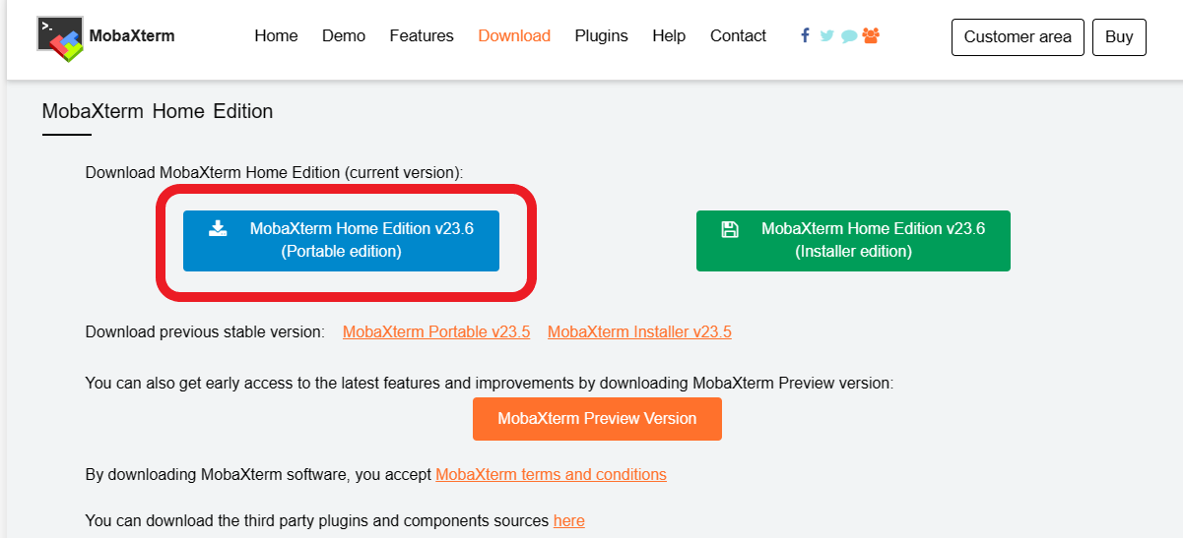
下載MobaXterm以連接工作站 (1/4)
1. MobaXterm下載網址 https://mobaxterm.mobatek.net/download-home-edition.html
2. 解壓縮檔案，並雙擊執行檔。

Slide 3
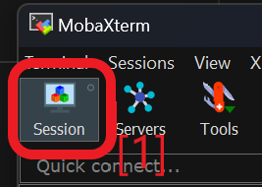
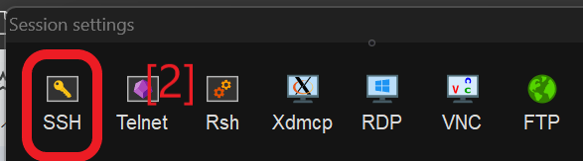
下載MobaXterm以連接工作站 (2/4)
1. 建立新的Session。
2. 選擇SSH的遠端連線方式。

Slide 4
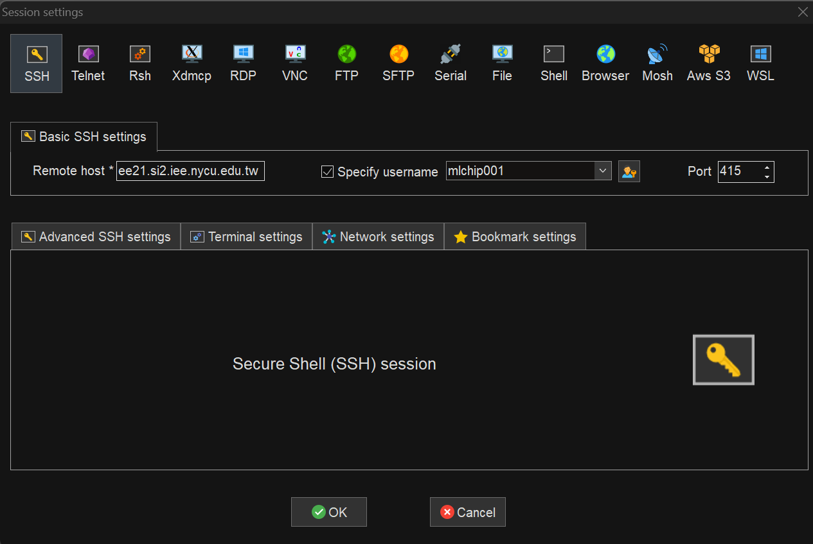
下載MobaXterm以連接工作站 (3/4)
1. ee{21~30}.si2.iee.nycu.edu.tw的server皆可使用，可以根據server連線狀況，
決定你要使用哪一台工作站。
2. 根據表單，找到自己的帳號。
{mlchip001 – mlchip150}
3. Port選擇 415。
4. 點擊OK按鈕。
PS : 必須使用交大IP連線
(140.113.xxx.xxx)。
交大學生可連學校VPN，交大VPN教學。(非交大學生請寫信給助教申請交大VPN)
[3]
ee{21~30}.si2.iee.nycu.edu.tw {mlchip001 – mlchip150} Port 415
[4]

Slide 5
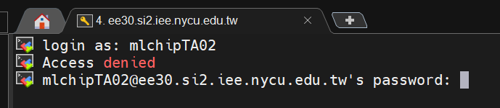
下載MobaXterm以連接工作站 (4/4)
預設密碼為 : 開通網站上的密碼
輸入密碼時terminal上不會顯示! 輸入正確後直接按enter即可。
第一次登入會強迫更新密碼，請改成自己的密碼。
之後也可以使用passwd指令再次更改密碼

Slide 6
Mac / Linux用戶ssh連接工作站
如果您使用的是 MacOS / Linux ，打開終端應用程式(terminal)輸入命令
ssh -p 415 [username]@[host]
ssh -p 415 mlchip001@ee21.si2.iee.nycu.edu.tw
2. 如果這是你第一次連接到伺服器，你會被要求確認身份，輸入 yes。
3. 系統會提示您輸入密碼，預設密碼為開通網站上的密碼。
4. 輸入 passwd 更改密碼。

Slide 7
Linux基本指令
Linux 基本認識與常用指令整理、Linux 命令大全
資料夾與檔案處理 - 建資料夾mkdir、建立檔案touch、刪除檔案rm、列出內容ls、切換目錄cd、列出當前目錄 pwd、複製cp、移動或重新命名mv、尋找檔案find、比較文件diff。
文本處理 - 印出內容cat、印出一行字echo、關鍵字搜尋檔案grep、計算檔案的位元組數wc、sort檔案內容排序。
系統管理 - 檔案權限更改chmod、更改密碼passwd。
其他 - 查詢指令man、列出歷史指令history、中斷Ctrl + C
進階操作 - 管线命令（pipe）、grep 的一些进阶选项

Slide 8
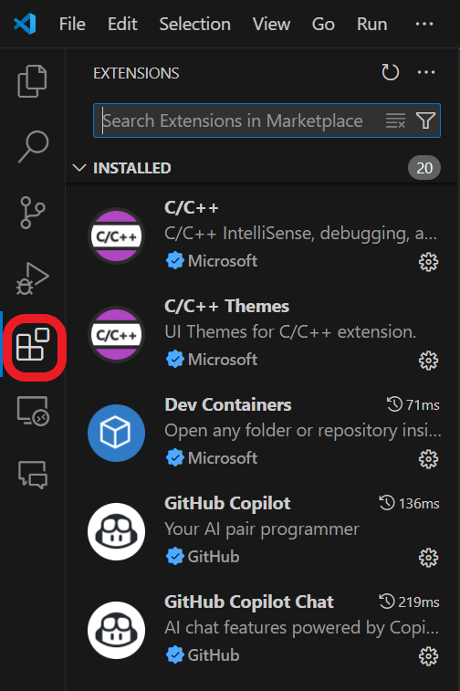
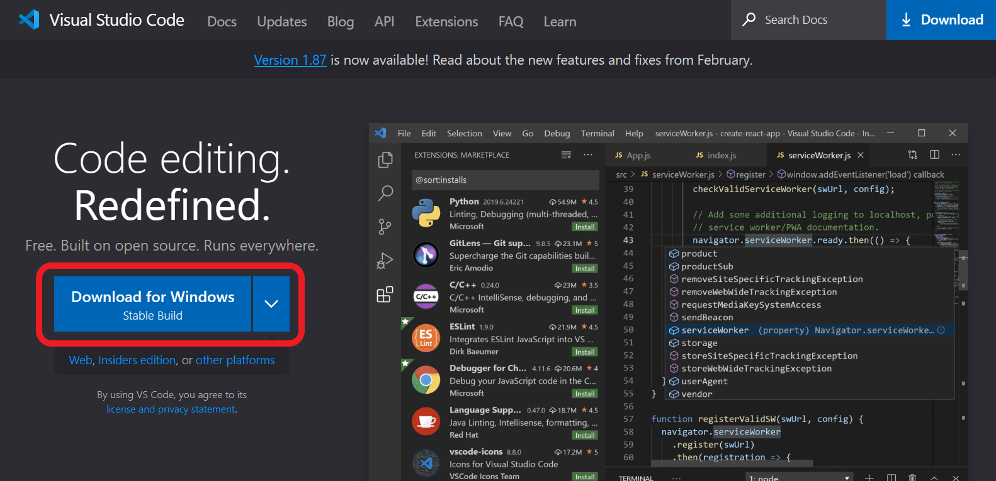
文字編輯器
選擇自己喜歡的，推薦VSCode，套件很多，整合CLI。

Slide 9
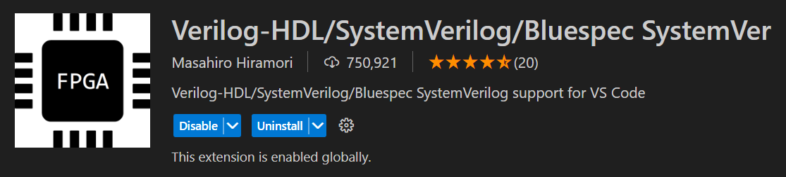
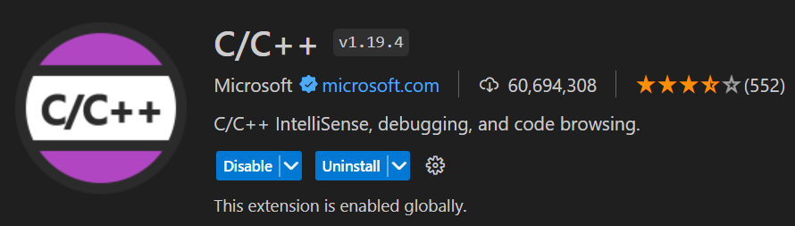
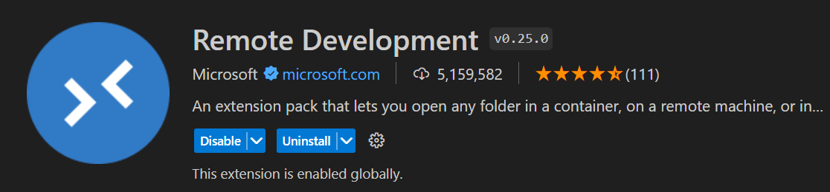
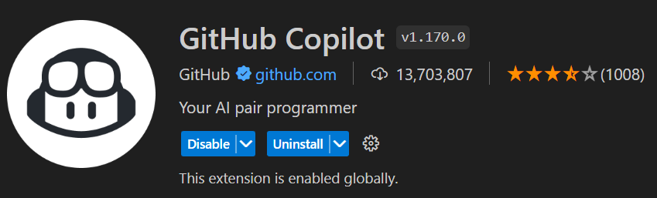
常見VSCode套件(選擇自己喜歡的)
Highlight HDL/Verilog關鍵字
Highlight C/C++關鍵字
直接透過VSCode ssh到server
AI自動生成程式

Slide 10
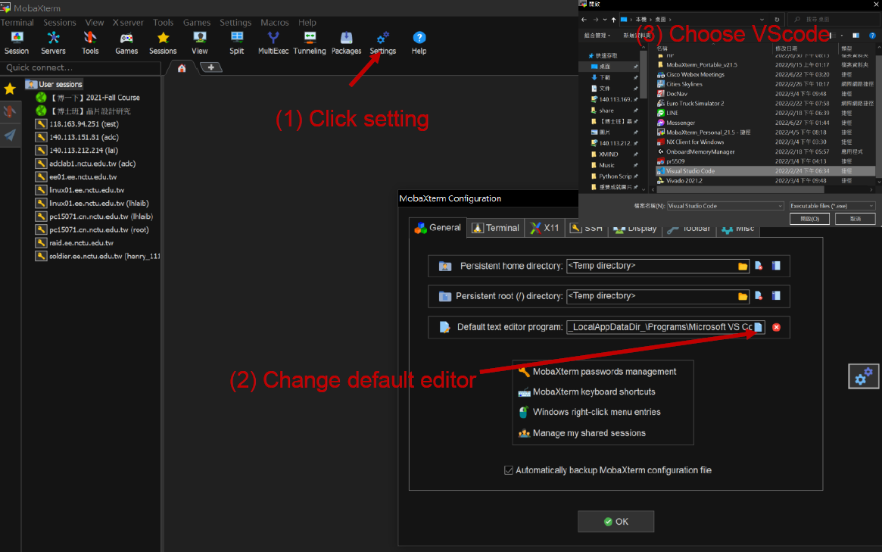
MobaXterm選擇預設編輯器 (1/2)
credit to Lin Hung Lai

Slide 11
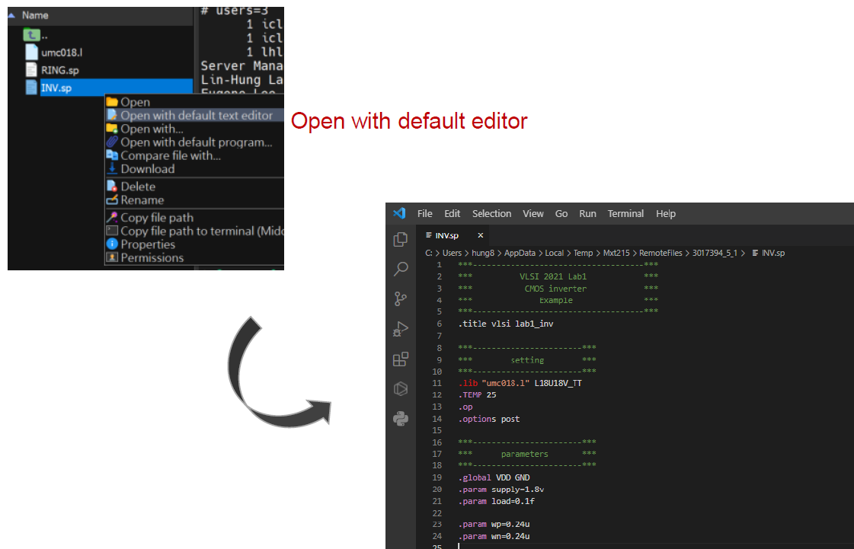
MobaXterm選擇預設編輯器 (2/2)
credit to Lin Hung Lai

Slide 12
查看與清理儲存空間
每位學生帳號限制30GB儲存空間，倘若超過使用限制，系統將會使帳號進入鎖定(Read-only)狀態，需要寄信給伺服器管理員恢復權限，超過兩次將會被停權兩周。
透過 quota us 指令，查看個人帳號使用量 。
透過 quota gs 指令，查看群組空間使用量 。
透過 du sh ./* | sort rh | head 10 指令，找出當前資料夾內最大的 10 個檔案。
如何避免Quota Exceed

Slide 13
更多說明請參考網站
1. 連線 方法 SSH / XRDP www.lhlaib.com/ed415/tutorial
2. 硬體規格 www.lhlaib.com/ed415/hardware
3. 軟體清單 www.lhlaib.com/ed415/tools
4. 使用規範 www.lhlaib.com/ed415/rules
5. 實用技巧 www.lhlaib.com/ed415/tips
6. Linux 常用指令總整理 https://www.lhlaib.com/ed415/linux-tutorial

